Slide 1
Projekt nr 2
Sebastian Deręgowski
Bartosz Jamroży
Dawid Janus

Slide 2
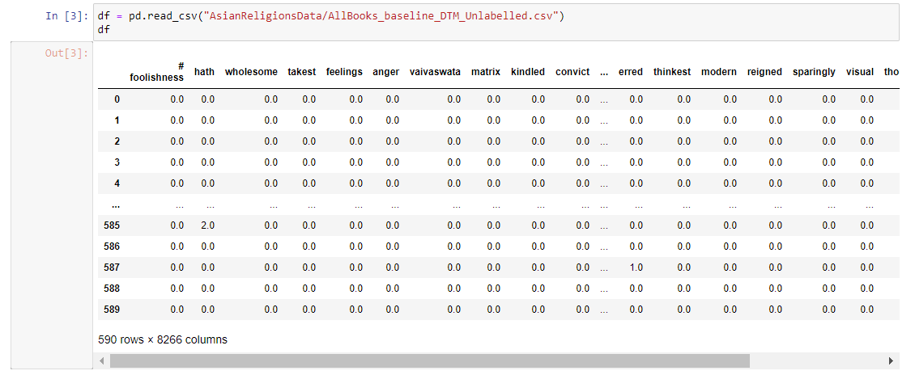
Ramka Danych

Slide 3
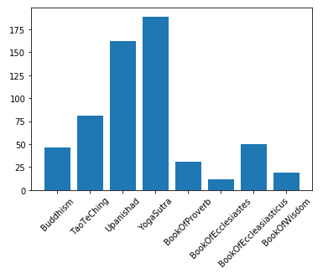
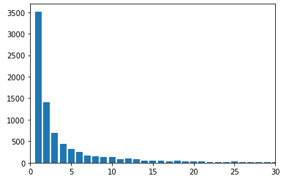
Eksploracyjna analiza danych
Zliczenie liczby słów, które wystąpiły daną ilość razy
Ilość rozdziałów poszczególnych ksiąg

Slide 4
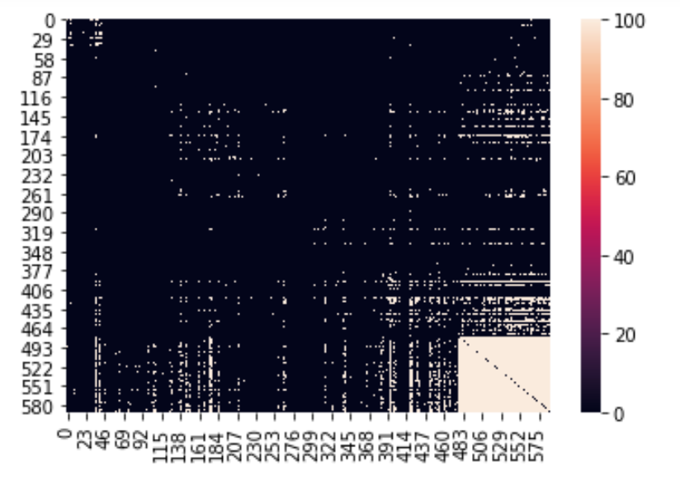
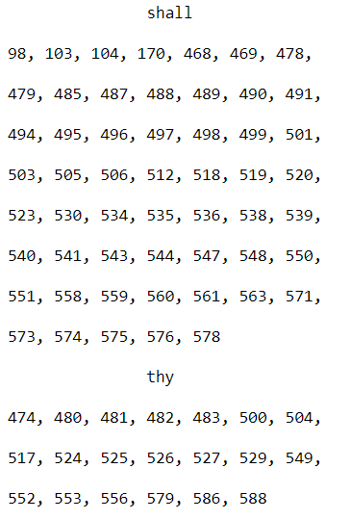
Eksploracyjna analiza danych cd.

Slide 5
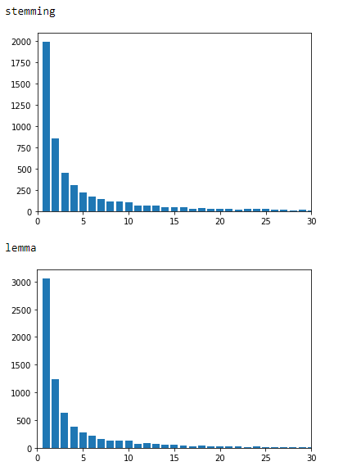
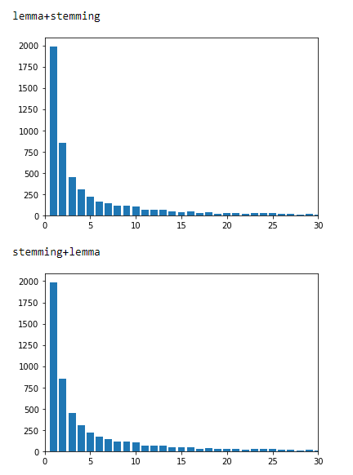
Lematyzacja i Stemming
Notes:
Wyjściowa lista: 8266
Lista po stemmingu: 5512
Lista po lematyzacji: 7403
Lista po stemmingu i lematyzacji: 5500
Lista po lematyzacji i stemmingu: 5506

Slide 6
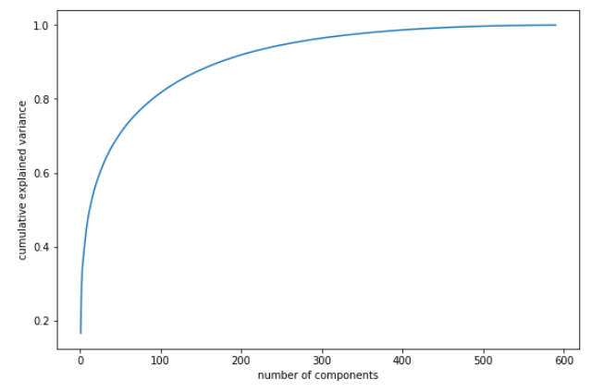
PCA

Slide 7
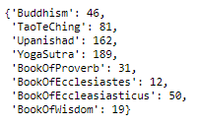
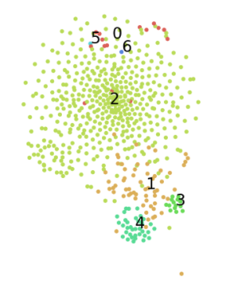

Modelowanie - 8 klastrów
Grupowanie Aglomeracyjne z liczbą klastrów 8

Slide 8
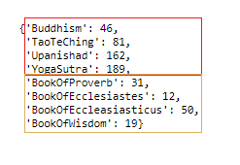
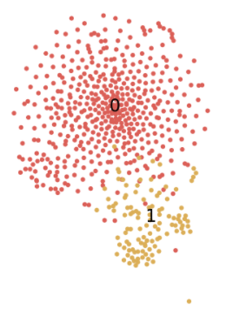

Modelowanie - 2 klastry
Grupowanie Aglomeracyjne z liczbą klastrów 2

